Slide 1

Администрация городского округа Сухой Лог
Управление образования Администрации городского округа Сухой Лог
Сентябрь 2016
Муниципальное
родительское собрание
«О подготовке и проведении государственной итоговой аттестации учащихся 9 классов в 2016–2017 учебном году»
Начальник Управления образования
Администрации городского округа Сухой Лог
Юлия Сергеевна Берсенева

Slide 2

Цель родительского собрания:
- информирование родителей (законных представителей) по вопросам организации и проведения Государственной итоговой аттестации в 2017 году;
- создание условий по подготовке к:
Основному государственному экзамену (далее – ОГЭ),
Государственному выпускному экзамену (далее – ГВЭ) в семье и школе.

Slide 3
Обязанности родителей, определенные Законом Российской Федерации «Об образовании в Российской Федерации»,
ст. 44:
Родители (законные представители) несовершеннолетних обучающихся ОБЯЗАНЫ:
п.п.1,п.4.обеспечить получение детьми общего образования;
п.п.3,п.4. уважать честь и достоинство обучающихся и работников организации, осуществляющей образовательную деятельность.
п. 6. За неисполнение или ненадлежащее исполнение обязанностей, установленных настоящим Федеральным законом и иными федеральными законами, родители (законные представители) несовершеннолетних обучающихся несут ответственность, предусмотренную законодательством Российской Федерации.

Slide 4

Нормативные основания проведения ГИА:
Государственная итоговая аттестация выпускников (ГИА) – это ВЫБОР БУДУЩЕГО каждым выпускником 2017 года
Документы ГИА 2017 года:
Федеральный закон от 29.12.2012 N 273-ФЗ
«Об образовании в Российской Федерации».
Приказ Минобрнауки России от 25.12.2013 N 1394
«Об утверждении Порядка проведения государственной итоговой аттестации по образовательным программам основного общего образования»

Slide 5
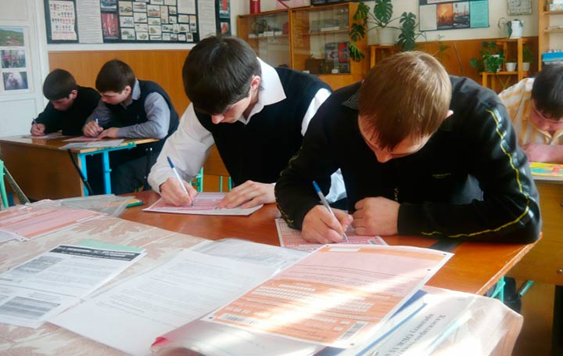
ГИА является ОБЯЗАТЕЛЬНОЙ
ГИА:
- проводится ГЭК;
- по единому расписанию;
- с использованием контрольно-измерительных материалов – КИМ;
- на специальных бланках для оформления ответов на задания.

Slide 6
ГИА 2017, это -
обязательные экзамены
по русскому языку и математике;
экзамены по выбору обучающегося ПО ДВУМ учебным предметам из числа учебных предметов:
физика, химия, биология, литература, география, история, обществознание, иностранные языки (английский, французский, немецкий и испанский языки), информатика и информационно-коммуникационные технологии (ИКТ).

Slide 7
Формы проведения ГИА:
1. ОСНОВНОЙ ГОСУДАРСТВЕННЫЙ ЭКЗАМЕН (ОГЭ) с использованием контрольных измерительных материалов (КИМ).
2.ГОСУДАРСТВЕННЫЙ ВЫПУСКНОЙ ЭКЗАМЕН (ГВЭ) в форме письменных и устных экзаменов с использованием текстов, тем, заданий, билетов.

Slide 8
Допускаются к ГИА учащиеся:
-не имеющие академической задолженности;
в полном объеме выполнившие учебный план;
имеющие годовые отметки по всем учебным предметам учебного плана за IX класс не ниже удовлетворительных.
РЕШЕНИЕ О ДОПУСКЕ принимается педагогическим советом школы и оформляется приказом не позднее 23 мая 2017 года

Slide 9
Освобождаются от ГИА в 2016-2017 учебном году:
победители или призеры заключительного этапа всероссийской олимпиады школьников,
члены сборных команд Российской Федерации, участвовавшие в международных олимпиадах, в порядке, установленном Министерством образования и науки Российской Федерации.
Освобождаются по учебному предмету, соответствующему профилю всероссийской олимпиады школьников, международной олимпиады.

Slide 10
ГВЭ для детей с ОВЗ в 2017 году:
Выпускники 9 классов с ограниченными возможностями здоровья (ОВЗ), дети-инвалиды и инвалиды, по желанию могут сократить количество сдаваемых экзаменов до двух обязательных экзаменов по русскому языку и математике.

Slide 11
Выпускник 2017 года:
Предметы по выбору определяет самостоятельно.
Заявление о выборе предметов, подписанное родителями (законными представителями), подаёт самостоятельно, не позднее 1 марта 2017 года.
При подаче заявления на сдачу экзаменов в 2017 году перечень и количество сдаваемых предметов определяет ЗАРАНЕЕ.
Уважаемые родители, Ваша помощь в ОСОЗНАННОМ выборе предметов для ГИА по выбору Вашему ребенку необходима!

Slide 12
ГИА в 2017 году
Заявление подается до 1 марта 2017 года!
После этого срока изменить состав и количество предметов будет НЕВОЗМОЖНО.
Изменить, дополнить перечень предметов в заявлении возможно лишь только по уважительным причинам: болезнь, или иные причины, подтвержденные документами. Такое заявление подается не позднее, чем за 2 недели до начала соответствующих экзаменов.

Slide 13
ГИА для выпускников с ОВЗ в 2017 году
Заявление подается до 1 марта 2017 года!
Обучающиеся с ограниченными возможностями здоровья, выбирающие ГИА в форме ГВЭ, при подаче заявления представляют копию рекомендаций психолого-медико-педагогической комиссии. Обучающиеся дети-инвалиды и инвалиды - оригинал или заверенную в установленном порядке копию справки, подтверждающей факт установления инвалидности, выданной федеральным государственным учреждением медико-социальной экспертизы.

Slide 14
ГИА 9 в 2017 году проводится в ППЭ:
ППЭ | Школы, выпускники которых будут сдавать ГИА в ППЭ | Информация о школе:
 |  | руководитель школы | телефон
6302 | СОШ № 4 | Казанцева Елена Сергеевна, | 34373 91-2-67
 | СОШ № 6 | Ситникова Ульяна Николаевна | 34373 4-31-06
 | СОШ № 10 | Просвирякова Ольга Анатольевна | 34373 99 2-45
 | ООШ № 11 | Кочнева Татьяна Николаевна | 34373 97-2-47
6303 | СОШ № 3 | Костицин Андрей Сергеевич | 34373 93-2-34
 | СОШ № 5 | Попова Ирина Геннадьевна | 34373 4-54-28
 | ЗСОШ № 8 | Паклин Алексей Владимирович | 34373 62-2-46
 | ООШ № 9 | Прошкина Наталья Евгеньевна | 34373 96-2-33
 | Лицей № 17 | Дзюбин Вадим Викторович | 34373 4-36-31
6304 | СОШ № 2 | Засорин Денис Александрович | 34373 4-37-18
 | СОШ № 7 | Свалова Ирина Валентиновна | 34373 4-39-25
6305 | Гимназия № 1 | Аладина Ирина Александровна | 34373 4-36-55
 | ВСОШ | Вагина Алла Ильинична | 34373 4-34-79

Slide 15
Обеспечивают проведение ГИА в ППЭ:
Руководитель школы, на базе которой расположен ППЭ;
руководитель ППЭ;
члены ГЭК;
технический специалист;
организаторы в аудитории;
организаторы вне аудитории;
сотрудники, осуществляющие охрану правопорядка;
специалист по проведению инструктажа и обеспечению лабораторных работ;
эксперты, оценивающие проведение лабораторных работ по химии;
медработник.

Slide 16
ГИА (ОГЭ, ГВЭ):
Начинается в 10:00 по местному времени.
По каждому учебному предмету устанавливается продолжительность проведения экзаменов.
ГИА проводится письменно на русском языке (за исключением иностранных языков).
Существуют единые правила проведения ГИА в пунктах тестирования.

Slide 17
Используемые на ОГЭ (ГВЭ) средства:
по русскому языку - орфографические словари;
по математике - линейка, справочные материалы, содержащие основные формулы курса математики образовательной программы основного общего образования;
по физике - непрограммируемый калькулятор, лабораторное оборудование;
по химии - непрограммируемый калькулятор, лабораторное оборудование, периодическая система химических элементов Д.И. Менделеева, таблица растворимости солей, кислот и оснований в воде, электрохимический ряд напряжений металлов;
по биологии - линейка, карандаш и непрограммируемый калькулятор;
по географии - линейка, непрограммируемый калькулятор и географические атласы для 7, 8 и 9 классов;
по литературе - полные тексты художественных произведений, а также сборники лирики;
по информатике и информационно-коммуникационным технологиям (ИКТ) - компьютеры;
иностранным языкам - компьютеры.

Slide 18
Продолжительность экзамена:
- по математике, русскому языку, литературе составляет 3 часа 55 минут (235 минут);
по физике, обществознанию, истории, биологии - 3 часа (180 минут);
по информатике и информационно-коммуникационным технологиям (ИКТ) - 2 часа 30 минут (150 минут);
по химии (с выполнением лабораторной работы) - 2 часа 20 минут (140 минут);
по географии, химии, иностранным языкам (английский, французский, немецкий, испанский) (кроме раздела "Говорение") - 2 часа (120 минут);
по иностранным языкам (английский, французский, немецкий, испанский) (раздел "Говорение") - 15 минут.

Slide 19
Что не входит в продолжительность экзамена?
В продолжительность экзаменов по учебным предметам не включается время, выделенное на подготовительные мероприятия (инструктаж обучающихся, вскрытие пакетов с экзаменационными материалами, заполнение регистрационных полей экзаменационной работы, настройка технических средств).

Slide 20
Можно ли выходить из аудитории во время экзамена?
Да, можно.
Во время экзамена обучающиеся могут выходить из аудитории и перемещаться по ППЭ в сопровождении одного из организаторов. При выходе из аудитории обучающиеся оставляют экзаменационные материалы и черновики на рабочем столе.

Slide 21
Что запрещено обучающимся, лицам, находящимся в ППЭ, во время проведения экзамена в ППЭ?
ЗАПРЕЩЕНО:
а) учащимся – иметь при себе телефоны, электронно-вычислительную технику, фото, аудио и видеоаппаратуру, справочные материалы, письменные заметки и иные средства хранения и передачи информации;
б) организаторам в ППЭ – иметь при себе телефоны, другие средства связи;
в) руководителям и организаторам ППЭ, а также другим лицам, имеющим право присутствовать в ППЭ, – оказывать содействие обучающимся, в том числе передавать им средства связи, электронно-вычислительную технику, фото, аудио и видеоаппаратуру, справочные материалы, письменные заметки и иные средства хранения и передачи информации;
г) учащимся, сотрудникам ППЭ – выносить из аудиторий и ППЭ экзаменационные материалы на бумажном или электронном носителях, фотографировать экзаменационные материалы.
Лица, допустившие нарушение Порядка, удаляются с экзамена

Slide 22
Участник ГИА вправе:
подать апелляцию в Конфликтную комиссию:
1) по процедуре проведения экзаменов. Апелляцию о нарушении установленного порядка проведения ГИА учащийся подает в день проведения экзамена по соответствующему учебному предмету уполномоченному представителю ГЭК, не покидая ППЭ;
2) о несогласии с полученными результатами. Апелляция о несогласии с выставленными баллами – подается в течение двух рабочих дней со дня объявления результатов ГИА по соответствующему учебному предмету.
Конфликтная комиссия рассматривает:
- апелляцию о нарушении установленного порядка проведения ГИА (за исключением случаев, установленных пунктом 63 Порядка ОГЭ) в течение двух рабочих дней,
- апелляцию о несогласии с выставленными баллами - четырех рабочих дней с момента ее поступления в Конфликтную комиссию.
Notes:
63. Конфликтная комиссия не рассматривает апелляции по вопросам содержания и структуры экзаменационных материалов по учебным предметам, а также по вопросам, связанным с нарушением обучающимся требований настоящего Порядка или неправильного оформления экзаменационной работы.

Slide 23
Не рассматриваются апелляции по вопросам:
1) содержания и структуры экзаменационных материалов по учебным предметам;
2) связанным с нарушением самими участниками ГИА 9 требований порядка проведения государственной итоговой аттестации;
3) неправильного оформления экзаменационной работы.

Slide 24
Особенности ГИА в 2017 году
В 2016-2017 учебном году для получения аттестата необходимо сдать ЧЕТЫРЕ экзамена, включая предметы по выбору.
При неудовлетворительном результате пересдача экзамена будет доступна только по двум из четырёх учебных дисциплин, куда входят русский язык, математика и те предметы, которые выбрал ученик.

Slide 25
Повторно могут сдать экзамены в 2017 году:
по решению Государственной экзаменационной комиссией (ГЭК) следующие учащиеся:
- получившие на ГИА неудовлетворительные результаты по двум учебным предметам;
- не явившиеся на экзамены по уважительным причинам (болезнь или иные обстоятельства, подтвержденные документально);
- не завершившие выполнение экзаменационной работы по уважительным причинам (болезнь или иные обстоятельства, подтвержденные документально);
- апелляция которых о нарушении установленного порядка проведения ГИА конфликтной комиссией была удовлетворена;
- результаты которых были аннулированы ГЭК в случае выявления фактов нарушений установленного порядка проведения ГИА.

Slide 26
Сентябрьские сроки ГИА
Если учащийся 9 класса не прошёл ГИА (ОГЭ, ГВЭ), либо получил неудовлетворительные отметки более чем по двум дисциплинам, либо не смог пересдать один из экзаменов, организованных в дополнительные сроки, ещё один шанс на пересдачу будет ему дан не раньше 1 сентября 2017 года.

Slide 27
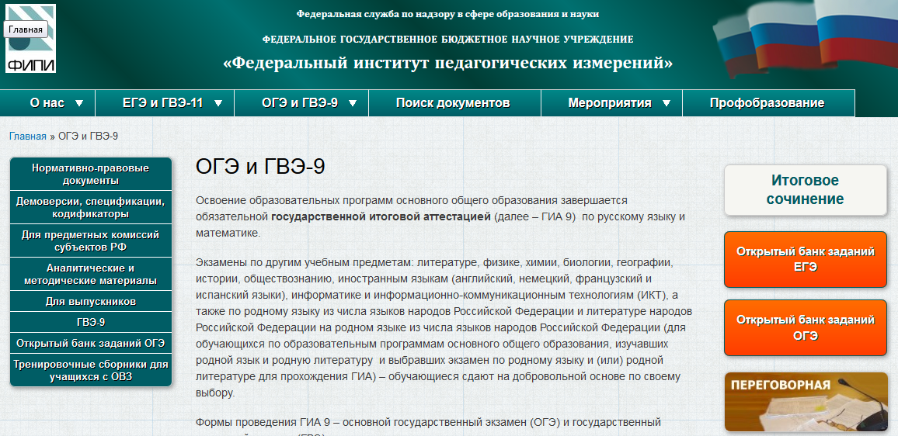
Где можно ознакомиться с содержанием заданий по ОГЭ, ГВЭ 2017?
На сайте Федерального института педагогических измерений: http://fipi.ru/oge-i-gve-9.
На сайте ФИПИ:
предоставлен открытый банк заданий по всем предметам ОГЭ (http://opengia.ru/), который постоянно пополняется.
опубликованы тренировочные сборники для подготовки к государственной итоговой аттестации обучающихся с ограниченными возможностями здоровья (http://www.fipi.ru/sborniki-OVZ).
КИМ ОГЭ, ГВЭ будут формироваться с помощью открытого банка заданий и специализированного программного обеспечения.

Slide 28
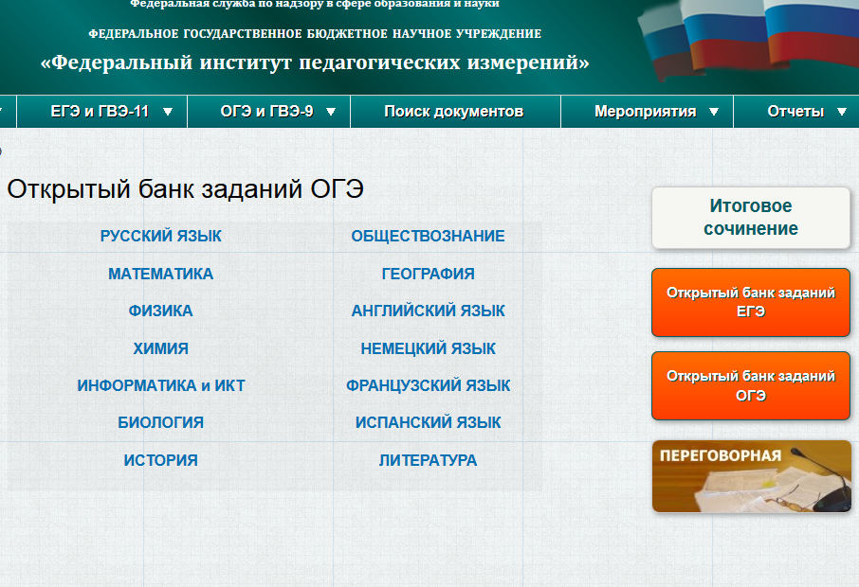
Готовимся к ГИА 2017 года

Slide 29
Рособрнадзор предупреждает:
КУПИТЬ доступ в Интернете к «настоящим заданиям» ГИА-9 для экзаменов ОГЭ, ГВЭ – рекламная акция недобросовестных сайтов-мошенников.
Материалы открытого банка заданий ГИА-9 находятся в свободном бесплатном доступе.

Slide 30
Готовимся к ГИА 2017 года
Для каждого ученика, испытывающего затруднения в освоении учебного материала, должны быть:
индивидуальные учебные программы устранения учебных дефицитов, разработанные педагогами школы, утвержденные директором школы, согласованные личной подписью родителя выпускника (законного представителя).

Slide 31
Готовимся к ГИА 2017 года
Учителями школ с октября 2017 года будут проводиться консультативные занятия с учащимися школ городского округа по отдельному расписанию в здании Управления образования, Центра дополнительного образования детей (каб. 305).
С Информацией о графике проводимых консультаций можно ознакомиться в своих школах.

Slide 32
Как выставляются отметки в аттестате об основном общем образовании?
В соответствии Порядком заполнения, учета и выдачи аттестатов об основном общем и среднем общем образовании и их дубликатов, утвержденным приказом Министерства образования и науки Российской Федерации от 14.02.2014 № 115, итоговые отметки за 9 класс по русскому языку и математике (обязательным предмета ГИА) определяются как среднее арифметическое годовой и экзаменационной отметок выпускника и выставляются в аттестат целыми числами в соответствии с правилами математического округления.
Итоговые отметки за 9 класс по другим учебным предметам выставляются на основе годовой отметки выпускника за 9 класс.

Slide 33
Психологические рекомендации родителям выпускников
Рекомендация 1 «Душевный покой»
Выражайте уверенность в силах ребенка, не пугайте его провалом.
Регулируйте свое волнение и не переносите его на ребенка.
Выражайте своему ребенку готовность помочь и помогайте в различных вопросах подготовки.

Slide 34
Психологические рекомендации родителям выпускников
Рекомендация 2 «Физическое здоровье».
Не нагнетайте атмосферу накануне экзаменов.
Повышайте уверенность у ребёнка. Наблюдайте за его самочувствием. Контролируйте режим подготовки ребёнка, не допускайте перегрузок.
Организуйте прогулки на свежем воздухе.
Обратите внимание на питание ребёнка. Такие продукты, как рыба, творог, орехи, курага т.д. стимулируют работу головного мозга.

Slide 35
Психологические рекомендации родителям выпускников
Рекомендация 3 «Организационные моменты».
Родители должны знать процедуру экзамена, чтобы быть в состоянии помочь своим детям правильно к нему подготовиться, распределить свои силы.
Если вы знаете, жаворонок ваш ребенок или сова, помогите ему спланировать рабочий график с учетом этих особенностей. И не старайтесь приучить полуночника работать на рассвете.
Если вы точно не знаете, когда ребенку легче работается, учтите: у большинства людей пики суточных биоритмов приходятся на периоды с 9.00 до 12.00 и с 16.00 до 18.00.

Slide 36
Управление образования Администрации городского округа Сухой Лог
Телефоны горячей линии по вопросам Государственной итоговой аттестации в 2016-2017 учебном году:
МКУ Управление образования –
Наталья Александровна Нохрина – 4-35-05.
Начальник Управления образования Администрации городского округа Сухой Лог–
Юлия Сергеевна Берсенева– 4-33-85.

Slide 37
Управление образования Администрации городского округа Сухой Лог
Уважаемые родители!
Помните: ваш ребенок единственный и неповторимый. Особенный!
Поэтому любой надежный рецепт, опробованный поколениями родителей, может оказаться бесполезным.
Ищите то, что поможет именно Вашему сыну, Вашей дочери.
Наблюдайте, размышляйте, обсуждайте с ребенком все проблемы.
СПАСИБО!

